Slide 1

সবাইকে স্বাগত

Slide 2
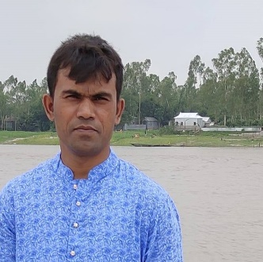
শিক্ষক পরিচিতি
মোঃ রুবেল হোসাইন
সহকারি শিক্ষক,
বিলমহিষা সরকারি প্রথমিক বিদ্যালয়
বেলকুচি, সিরাজগঞ্জ।

Slide 3
পাঠ পরিচিতি
শ্রেণি: তৃতীয়
বিষয়: বাংলাদেশ ও বিশ্ব পরিচয়
অধ্যায়: ৭
সাধারণ পাঠ: পরিবেশ দূষণ প্রতিরোধ ও সংরক্ষণ
বিশেষ পাঠ: পরিবেশ দূষণের কারন
সময়: ৪0 মিনিট
তারিখ: ১৯/11/২০20 ইং

Slide 4
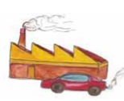
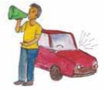
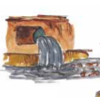
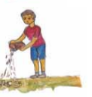
এসো আমরা সবাই কিছু ছবি দেখি
কলকারখানার ধোয়া
বিনা কারনে হর্ন বাজানো
কলকারখানার বর্জ
যত্রতত্র ময়লা ফেলা

Slide 5
আজকের পাঠ
পরিবেশ দূষণের কারন

Slide 6
শিখনফল
11.1.1 মানুষ ও অন্যান্য প্রাণীর জীবনে সুন্দর ও সুস্থ পরিবেশের গুরুত্ব বলতে পারবে।

Slide 7
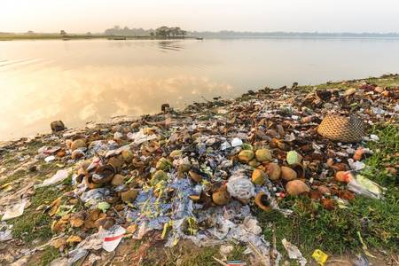
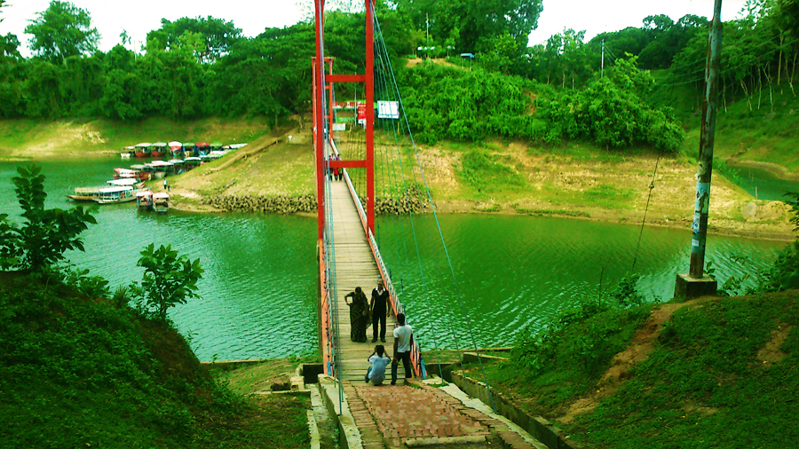
আমরা ছবিতে কি দেখছি ?
নোংরা পরিবেশ
সুন্দর পবিবেশ

Slide 8
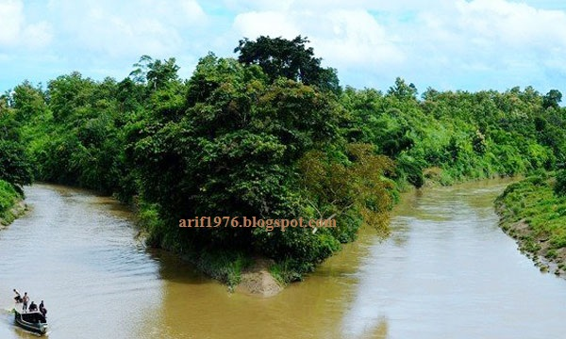
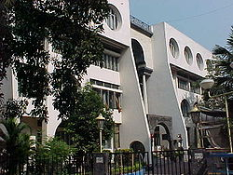
আমরা ছবিতে কি দেখছি ?
প্রাকৃতিক পরিবেশ
সামাজিক পরিবেশ

Slide 9
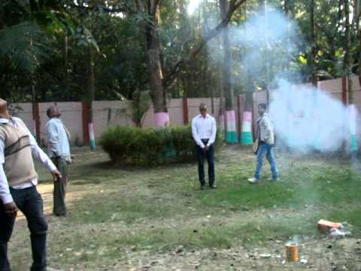
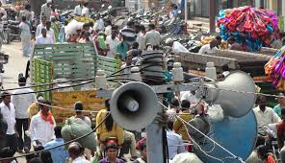
চল আরও কিছু দেখি
বায়ূ দূষণ
শব্দ দূষণ

Slide 10
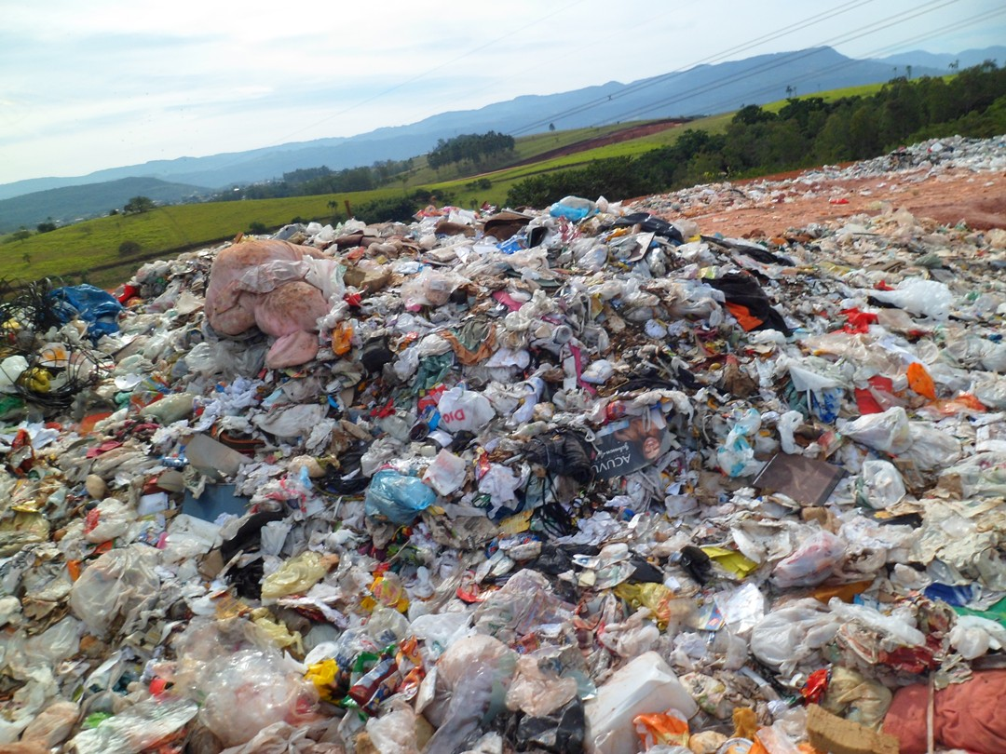
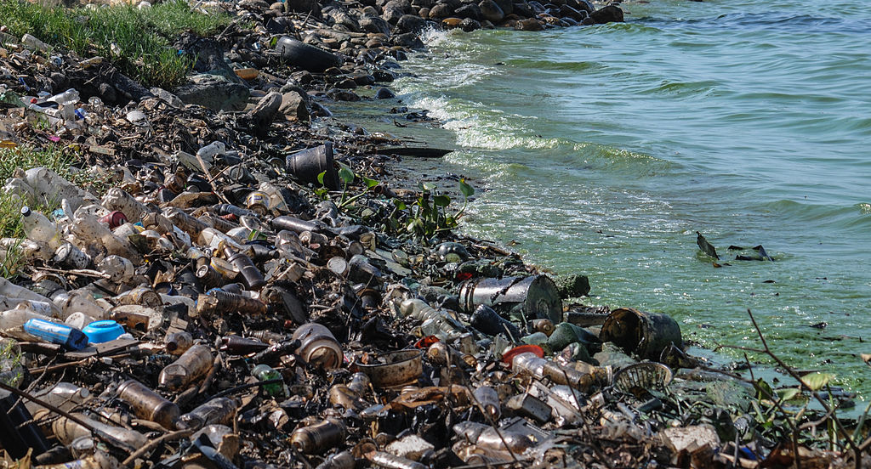
মাটি দূষণ
পানি দূষণ

Slide 11
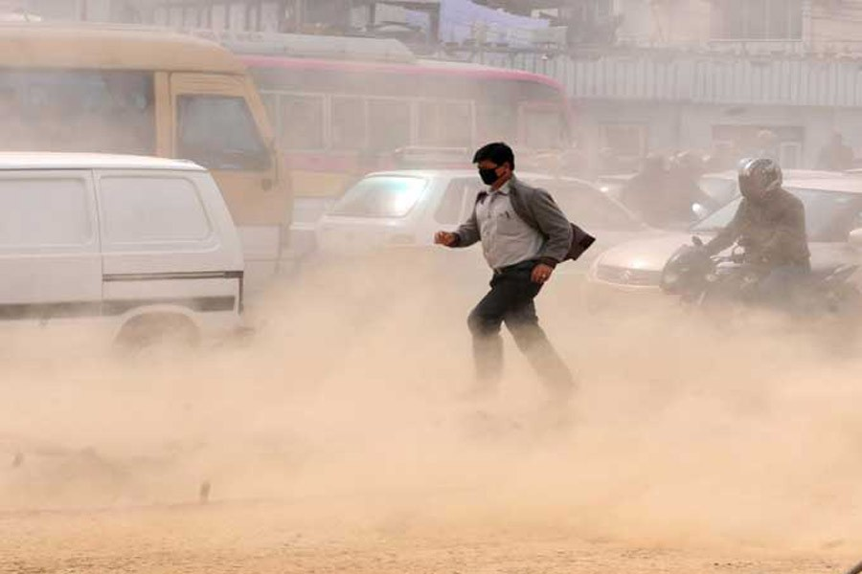
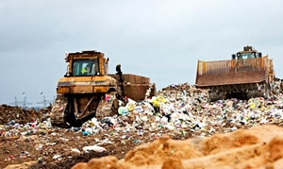
ছবিতে কী দেখতে পাচ্ছ?

Slide 12
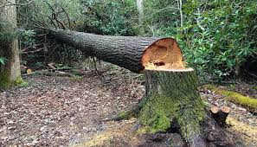
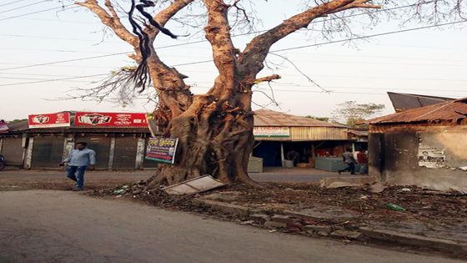
প্রাকৃতিক পরিবেশ দূষণ
সামাজিক পরিবেশ দূষণ

Slide 13
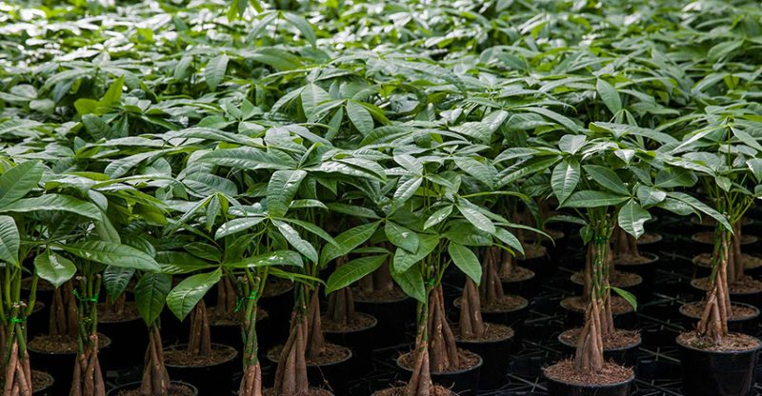
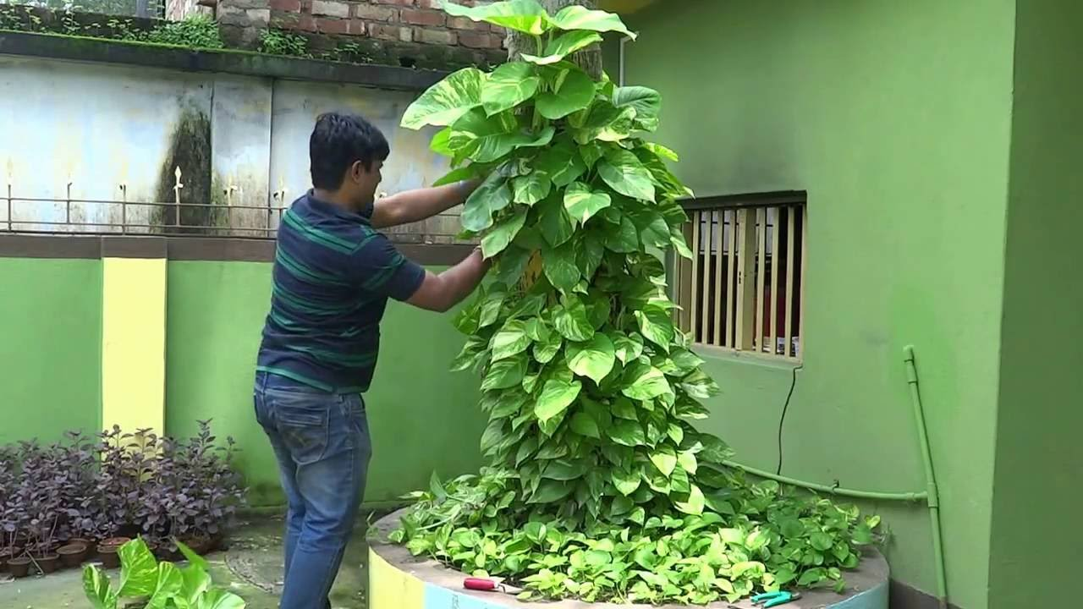
ছবিতে কী দেখতে পাচ্ছ?

Slide 14
দলীয় কাজ
প্রথম দল: বায়ু দূষণের ৪টি কারন লেখ।
দ্বিতীয় দল: পানি দূষণের ৪টি কারন লেখ ।
তৃতীয় দল: শব্দদূষণের ৪টি কারন লেখ ।

Slide 15
মূল্যায়ন
১। পরিবেশ কাকে বলে?
২। প্রাকৃতিক পরিবেশ কাকে বলে?
৩। সামাজি পরিবেশ কী ?
৪। পানি দূষণ কী?
৫। মাটি দূষণ কাকে বলে?

Slide 16

ধন্যবাদ

